Slide 1
Södertälje – den hållbara matkommunen Sara Jervfors, kostchef/projektchef MatLust

Slide 2
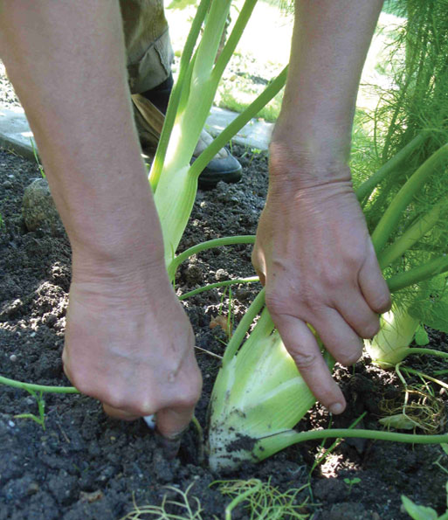
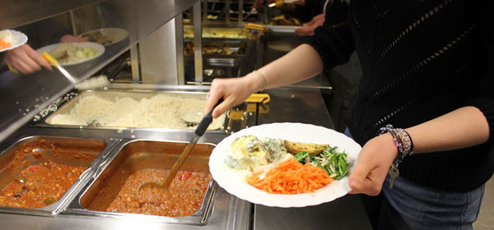
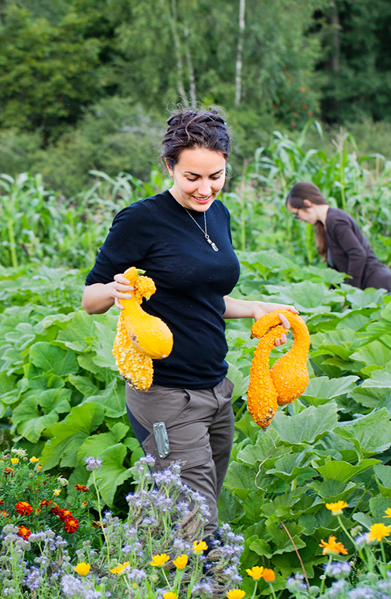
Ett politiskt beslut
i Södertälje 2001
Använda matinköpen
som ett verktyg
i miljöarbetet.

Slide 3
Bakgrund
1930-tal De första ekologiska/biodynamiska
odlingarna i Södertälje, Järna kommundel
1958 Forskning på matkvalitet och
odlingssystem startar i Järna
1964 Saltå Kvarn och bageri startas
1974 Utbildning i ekologisk/biodynamisk odling
öppnar
2001 Politiskt beslut om matinköp och miljö
2003-06 BERAS 1, forskningsprojekt i
Östersjöregionen. (Interreg)

Slide 4
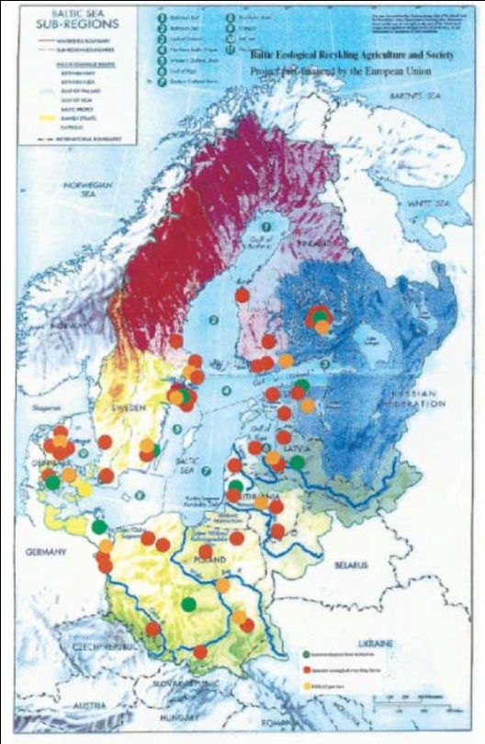

BERAS 1 Pilot Study 2003-2006
Pilot studies from 48 farms in the Baltic Sea Region.
Ecological recycling agriculture (ERA) to reduce nutrient input to the Baltic Sea.

Slide 5
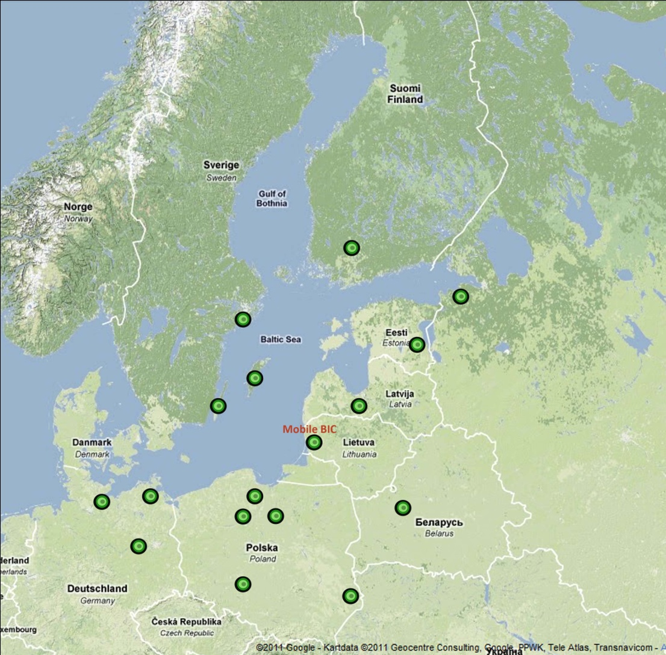
BERAS Implementation 2010-2013
Creating Sustainable Food Societies involving three levels:
Academic
Public
Private
24 partners in 9 countries,
35 associates in 11 countries.

Slide 6

Östersjövänlig Mat Diet for a Green Planet
Ett koncept framtaget inom BERAS Implementation i samarbete med Kostenheten, Södertälje kommun.

Slide 7
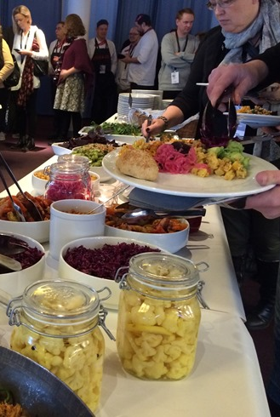
Diet for a green planet
Kriterier mål:
God och hälsosam mat.
Ekologiskt odlad.
Mindre kött, mer grönsaker, baljväxter och fullkorn.
Lokalt producerat i säsong.
Minskat svinn.

Slide 8
Kostenheten, Södertälje:
Förskolor
Grundskolor
Gymnaseier
Äldreboende samt matleverans via hemtjänst
23000 portioner/dag ( 20 % av Södertälje kommuns innevånare)
3,3 miljoner/år
Livsmedelsbudget : 60 mkr år
Notes:
Lunch for free at all schools. By law in Sweden.
Diet Unit responsible for the food at schools and institutions run by the municipality.
Private schools responsible for their food.
If you want to make change with food habits – work with the day-to-day food.
Many portions at Diet Unit

Slide 9
Inga extra pengar i driftsbudgeten!
Minska svinn i köket, servering och på tallrikarna
Undvika hel- och halvfabrikat
Utbildade kockar i köket
Kontinuerlig kompetensutveckling
Tillagningskök på alla enheter
Involvera matgästerna (barn, ungdomar, äldre, pedagoger och övrig personal)
Notes:
Leftover food from different moments – before preparing, after preparing or from the plate
Readymade food cannot be warmed up a second time
Graduated chef higher salary, but more efficient, especially in kitchen logistics
Former staff – no education in preparing food
Complete kitchen very important – otherwise throw away all food
Pupils – example Eneskolan

Slide 10
Implementering utan extra pengar...
Lokala råvaror i säsong =billigare produkter.
Mindre kött = mindre kvantitet av dyra råvaror.
Fullkorn och näringsrika vegetabilier mättar bättre.
Mer ekologiskt = dyrare men kompenserar av de andra kriterierna
Notes:
60 % organic in the schools, contracts with local suppliers – milk, game, vegetables, fresh bread. 3 courses,
Excellent food at schools – three dishes and salad buffet

Slide 11
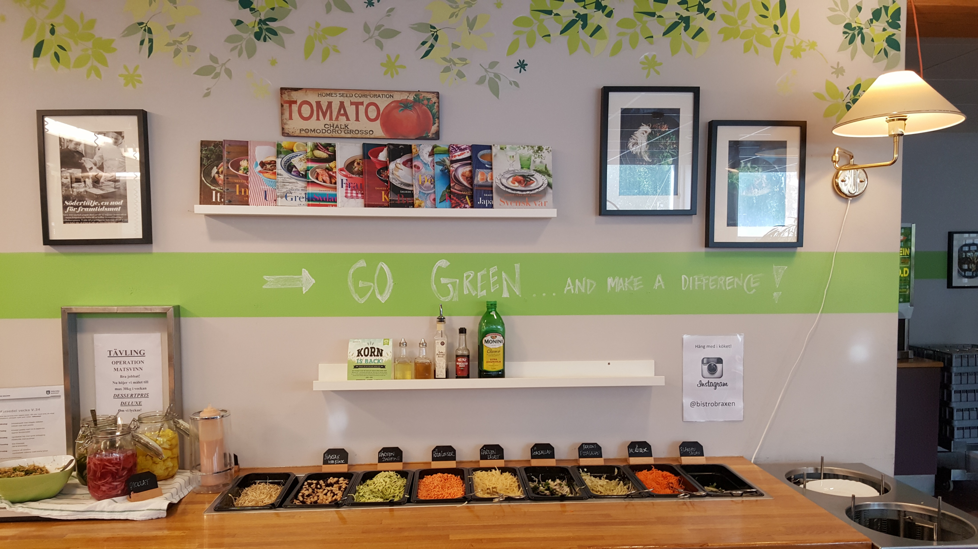

Slide 12
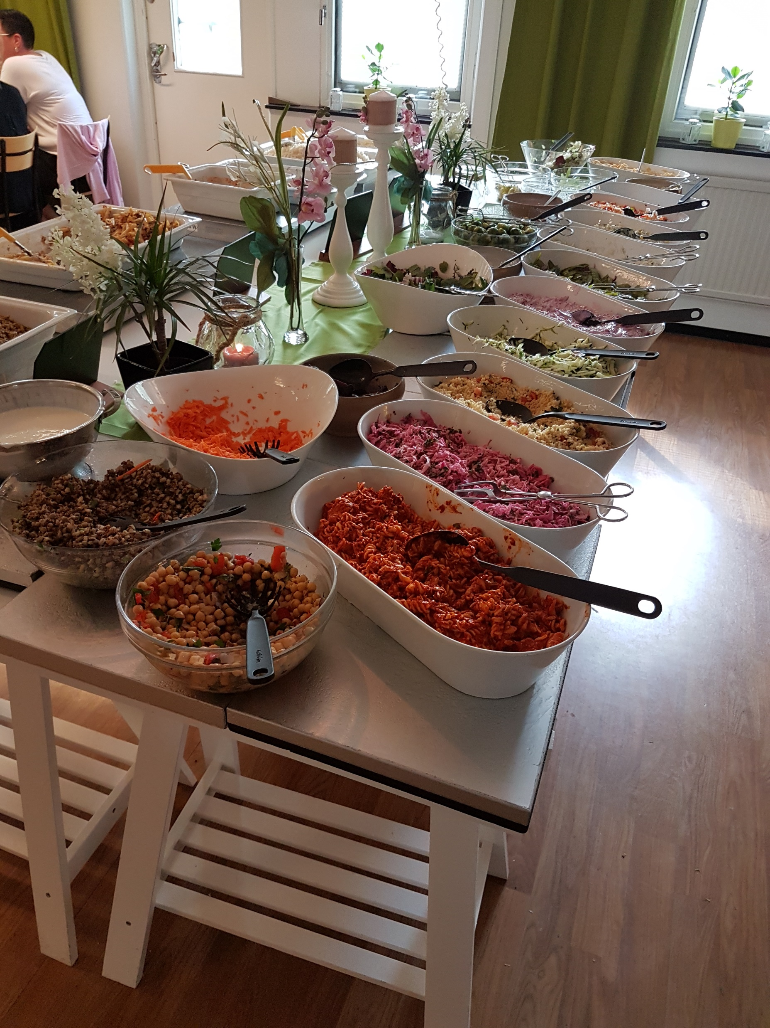

Slide 13
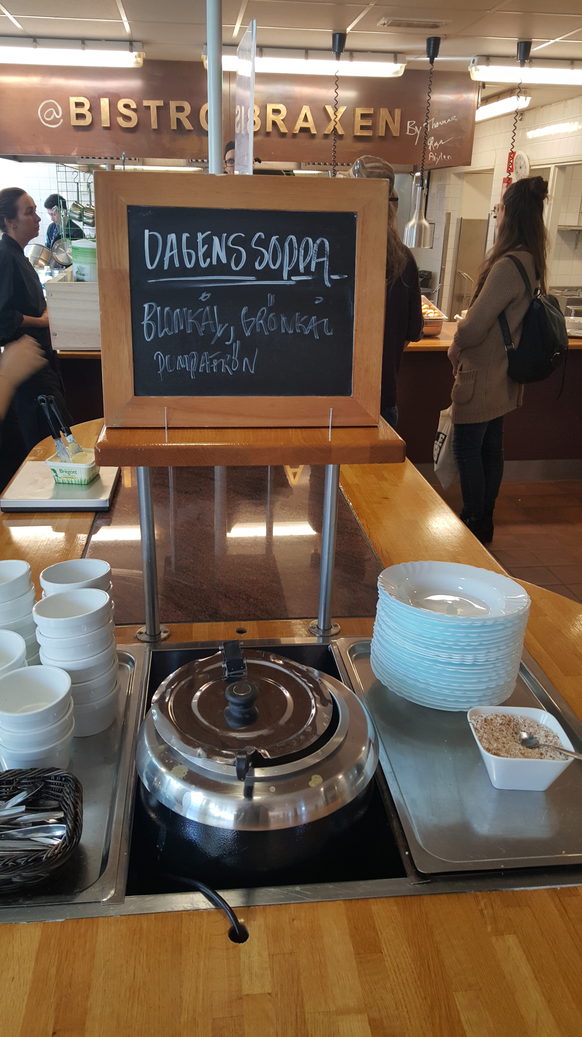

Slide 14
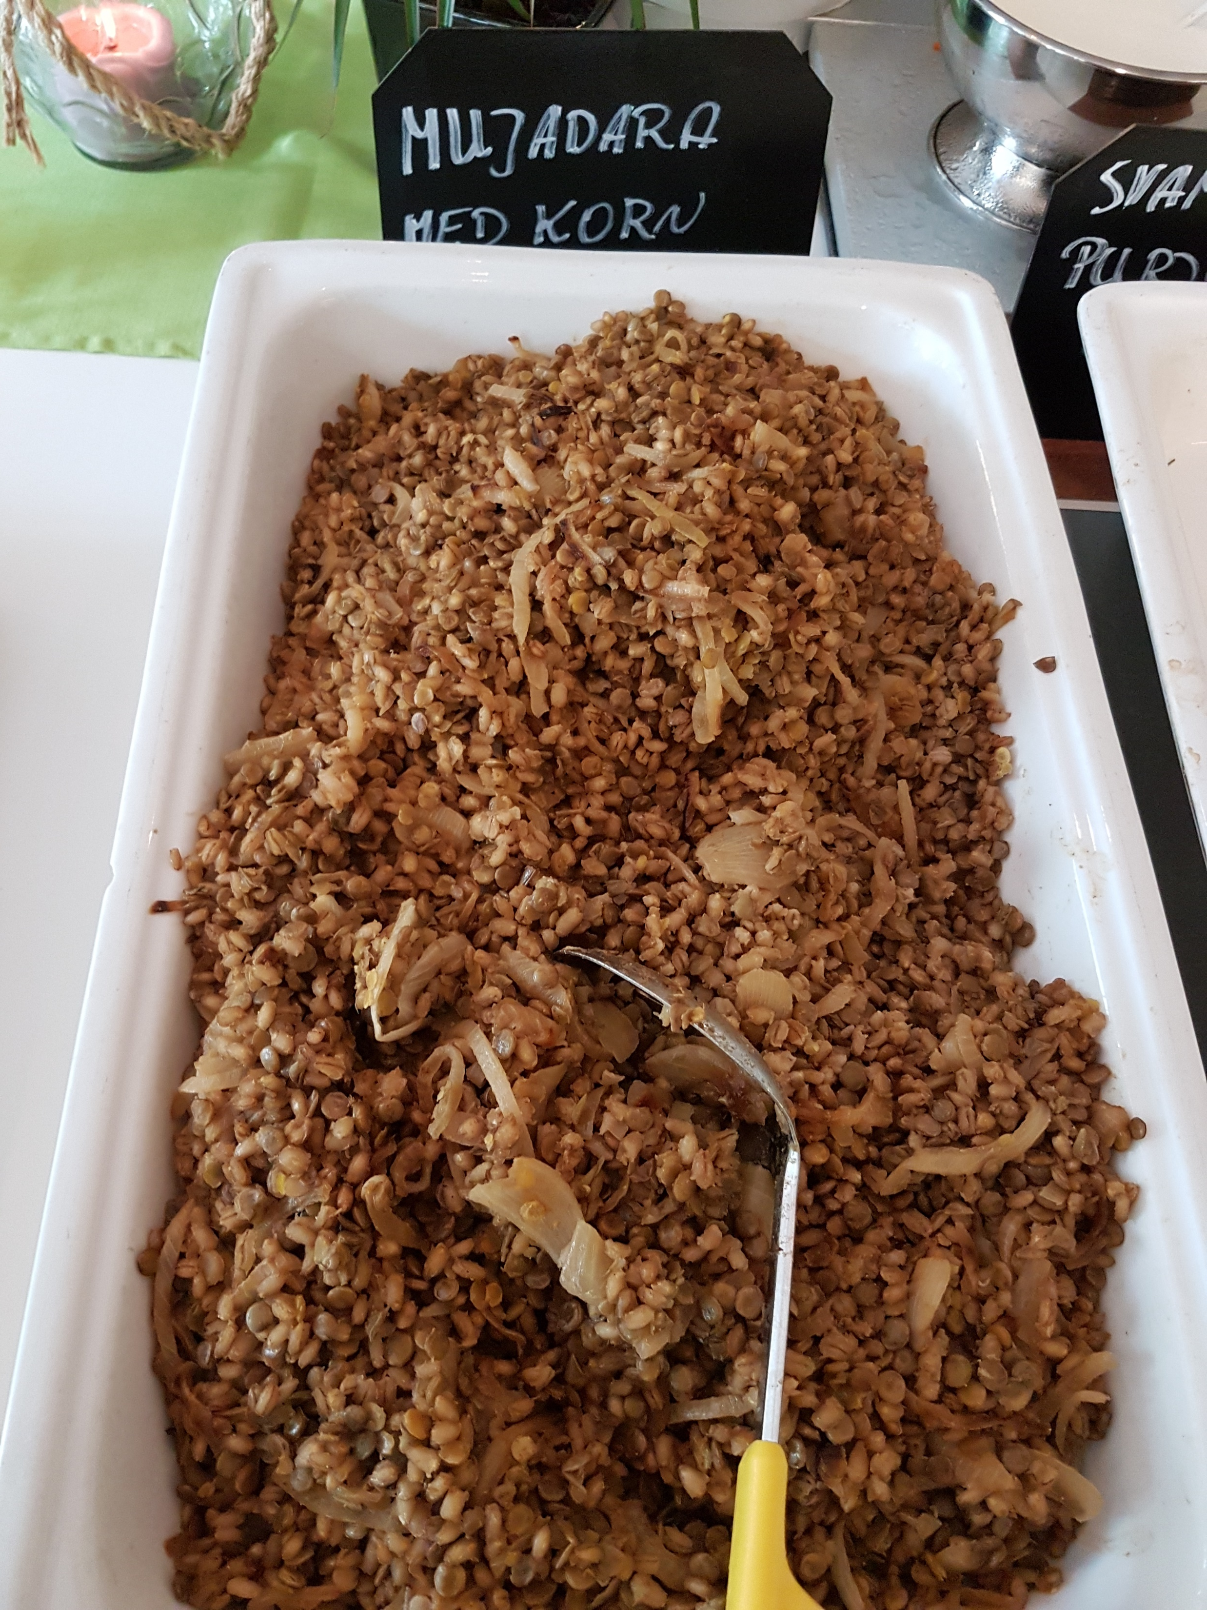

Slide 15
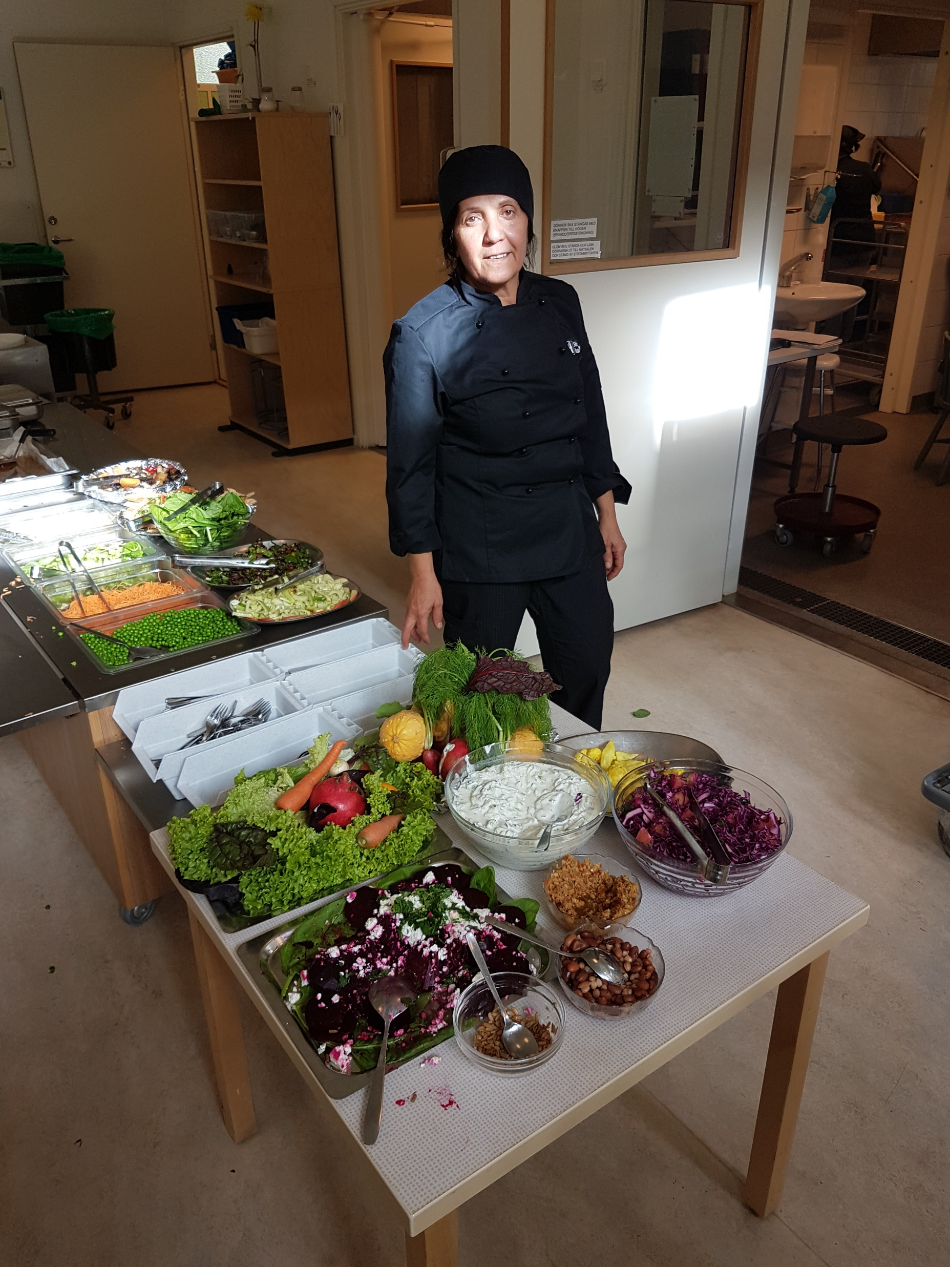

Slide 16

Eva Hélen
utvecklingsstrateg, Södertälje Science Park
Per Rosengren
försäljningschef, Saltå Kvarn

